Slide 1
Міністерство освіти і науки України

Slide 2
Учасники процесу
Публічний діалог щодо стратегії змін в освіті України на майданчику парламентського Комітету з питань науки і освіти.
В основу покладені:
Проект Закону Про освіту
Концепція середньої загальноосвітньої школи України» Національної академії педагогічних наук України,
Концепція розвитку освіти України на період 2015-2025 років», підготовлена Стратегічною дорадчою групою «Освіта» в рамках спільного проекту Міжнародного фонду «Відродження» та БФ «Інститут розвитку освіти»,
«Візія нової української школи», підготовлена спільнотою відповідального вчительства EDCamp Ukraine.
Десятки експертних дискусій та фокус-групи і залученням представників різних цільових аудиторій – учнів, вчителів, батьків, директорів шкіл, представників районних управлінь освіти, громадських організацій.

Slide 3
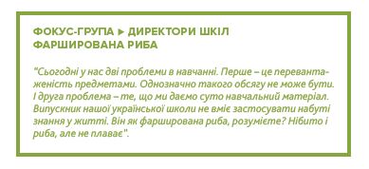
Чому треба змінювати школу?
…ПОТРІБНА ДОКОРІННА РЕФОРМА!

Slide 4
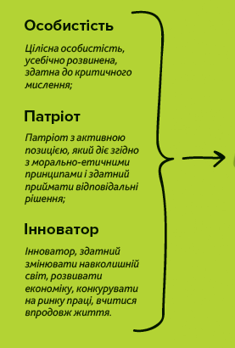
Яким має бути випускник школи?
Освічені українці, всебічно розвинені, відповідальні громадяни і патріоти, здатні до інновацій
ОСЬ ХТО ПОВЕДЕ УКРАЇНСЬКУ ЕКОНОМІКУ ВПЕРЕД У XXI СТОЛІТТІ

Slide 5
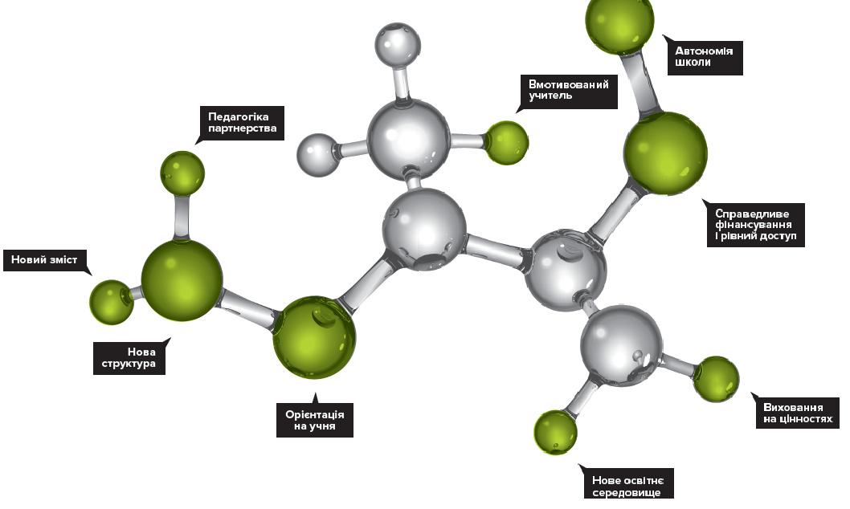
Формула нової школи

Slide 6
8-м ключових
компонентів
/01 Новий зміст освіти, заснований на формуванні компетентностей, необхідних для успішної самореалізації в суспільстві.
/02 Умотивований учитель, який має свободу творчості й розвивається професійно.
/03 Наскрізний процес виховання, який формує цінності.
/04 Децентралізація та ефективне управління, що надасть школі реальну автономію.
/05 Педагогіка, що ґрунтується на партнерстві між учнем, учителем і батьками.
/06 Орієнтація на потреби учня в освітньому процесі, дитиноцентризм.
/07 Нова структура школи, яка дозволяє добре засвоїти новий зміст і набути компетентності для життя.
/08 Справедливий розподіл публічних коштів, який забезпечує рівний доступ усіх дітей до якісної освіти.

Slide 7
Ключові компетентності для життя

Slide 8
Що таке компетентності?
Компетентності - це динамічна комбінація знань, умінь, цінностей та ставлень на їхній основі, які визначають здатність ОСОБИ успішно вирішувати життєві проблеми, провадити професійну і подальшу навчальну діяльність.
Перелік компетентностей грунтується на «Рекомендаціях Європейського Парламенту та Ради Європи щодо формування ключових компетентностей ціложиттєвої освіти» (18.12.2006), але не обмежуватимуться ними.

Slide 9
10 ключових компетентностей
для нової української школи
/01 Спілкування державною (і рідною у разі відмінності) мовами.
/02 Спілкування іноземними мовами.
/03 Математична грамотність.
/04 Компетентності в природничих науках і технологіях.
/05 Інформаційно-цифрова компетентність.
/06 Уміння вчитися впродовж життя.
/07 Соціальні і громадянські компетентності.
/08 Підприємливість.
/09 Загальнокультурна грамотність.
/10 Екологічна грамотність і здорове життя.

Slide 10
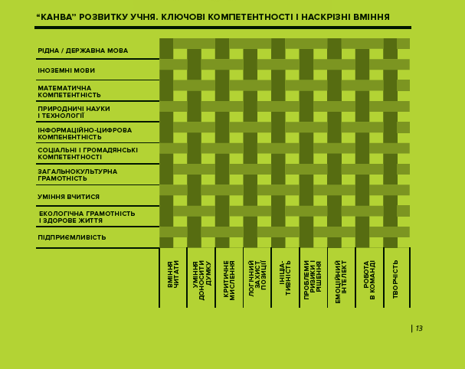
«Канва» розвитку учня

Slide 11
Педагогіка партнерства
Нова школа працюватиме на засадах «педагогіки партнерства».
Основні принципи цього підходу:
повага до особистості;
доброзичливість і позитивне ставлення;
довіра у відносинах та стосунках;
діалог-взаємодія-взаємоповага;
розподілене лідерство (проактивність, право вибору та відповідальність за нього, горизонтальність зв`язків);
принципи соціального партнерства (рівність сторін, добровільність прийняття зобов`язань, обов`язковість виконання домовленостей)

Slide 12
Вмотивований вчитель
! Українська школа буде успішною, якщо до неї прийде успішний учитель.
! Суттєвих змін зазнає процес і зміст підготовки вчителя.
! Велика увага буде приділятися матеріальному стимулюванню учителів.

Slide 13
Орієнтація на учня. Виховання на цінностях
На практиці реалізовуватиметься принцип дитиноцентризма.
Усе життя нової школи буде організовано за моделлю поваги до прав людини та демократії. Нова школа плекатиму українську ідентичність.

Slide 14
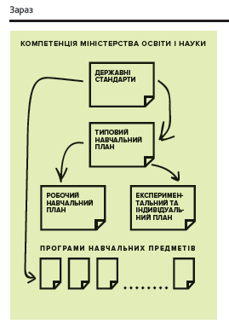
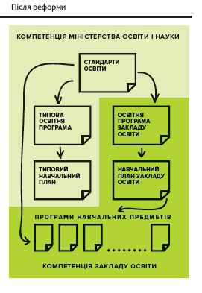
Автономія школи

Slide 15
Справедливий доступ і фінансування
Публічні фінанси будуть розподілятись прозоро
Для забезпечення свободи вибору в освіті буде запроваджено принцип «гроші ходять за дитиною»
Опорні школи – якісна освіта для дітей на селі

Slide 16
Структура нової школи
І. Початкова школа – 4 роки
1-2 класи – 1 цикл, 3-4 класи – 2 цикл
ІІ. Базова середня школа (гімназія) – 5 років
5-6 класи – 1 цикл, 7-9 класи -2 цикл
ІІІ. Профільна середня школа – 3 роки
10 клас – 1 цикл, 11-12 класи – 2 цикл
Академічного спрямування - ліцей
Професійного спрямування – професійний ліцей, професійний коледж

Slide 17
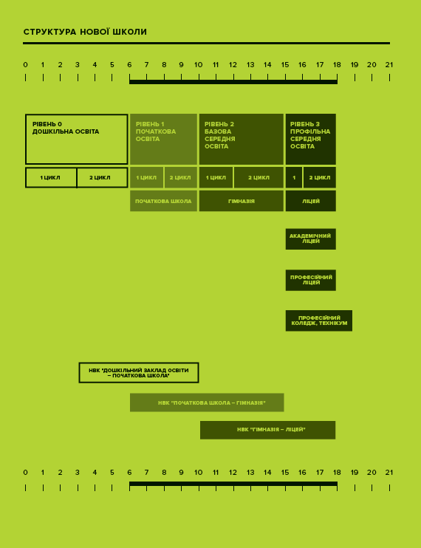
Структура нової школи

Slide 18
Графік впровадження реформ
2018 – діти підуть в перший клас Нової школи
2016-2018 – І фаза (підготовка реформи, початок роботи початкової школи )
2019-2022 – ІІ фаза (підготовка реформи, початок роботи базової школи )
2023-2029 – ІІІ фаза (підготовка реформи, початок роботи профільної школи)

Slide 19
З повним текстом Концепції можна ознайомитися на сайті МОН у розділі
«Нова українська школа»

